Slide 1
ГБОУ СОШ №182 «День открытых дверей»
Зам. директора по УВР:
Комарова Любовь Дмитриевна
10.02.2024.
Санкт-Петербург

Slide 2
Об организации приема в первые классы образовательных организаций Санкт-Петербурга в 2024/2025 учебном году
http://school182.ru/roditelyam/6-pravila-priema-uchaschihsya-v-gou-srednyuyu-shkolu-182.html

Slide 3
Три процедуры приема в 1 класс:
Подача заявлений в первые классы;
Предоставление документов в ОУ;
Принятие ОУ решения о зачислении ребенка в 1 класс.

Slide 4
Подать заявление на прием в 1 класс (с 01.04.2023г.) можно:
в электронной форме посредством ЕПГУ
в электронной форме посредством Портала gu.spb.ru
в структурном подразделении МФЦ
через операторов почтовой связи общего пользования заказным письмом с уведомлением о вручении (проспект Наставников, 11 корп.2, литер А, Санкт-Петербург, 195298)
лично в образовательную организацию:
вторник с 16.00 до 18.00, каб. 217 (телефон: (812) 417-24-74)

Slide 5
Прием электронных заявлений и последующее предоставление документов в образовательную организацию осуществляется в два этапа:
1 этап (01.04.2024-30.06.2024г.)
– подача заявлений гражданами, чьи дети имеют преимущественное право при приеме в образовательную организацию.
- подача заявлений гражданами, чьи дети проживают на закрепленной территории.
Рассылка приглашений на подачу документов в ОУ – с 17.05.2024г.
2 этап (06.07.2024-05.09.2024г.)
– подача заявлений гражданами, чьи дети не проживают на закрепленной территории.
(Наличие свободных мест.)

Slide 6
Преимущественное право при приеме в 1 класс:
Региональные льготники:
- обучение в данной ОО старших братьев или сестер;
- штатная должность родителя (законного представителя) в данной ОО;
Федеральные льготники:
дети военнослужащих
дети сотрудника полиции
(место жительства семьи в микрорайоне, закрепленном администрациями районов для проведения первичного учета детей)

Slide 7
Закрепленная территория
пр. Наставников 11,13,15,17,19
ул. Ленская 10, 13, 14, 15, 16, 20
ул. Белорусская 14/22, 16
пр. Косыгина 27 к.3

Slide 8
Подача заявления о приеме
Родитель (законный представитель) ребенка имеет возможность одновременно подать электронное заявление в одну образовательную организацию
(ОДНО ЗАЯВЛЕНИЕ = ОДНА ШКОЛА) расположенных на закрепленной территории.
Количество заявлений неограниченно.

Slide 9
Подача заявления о приеме
Обращаем внимание, что при подаче электронного заявления в несколько школ и получении приглашений из нескольких образовательных организаций родителю (законному представителю) необходимо определиться с выбором образовательной организации до установленной приглашением даты предоставления документов в образовательную организацию. Таким образом, документы предоставляются в одну образовательную организацию.

Slide 10
Подача заявления о приеме
После подачи документов в выбранную образовательную организацию ребенок автоматически выбывает из списков других образовательных организаций.
В случае неявки родителя (законного представителя) в образовательную организацию для подачи документов в сроки, указанные в приглашении образовательной организации, ребенок выбывает из списка данной образовательной организации.

Slide 11
Необходимые документы
Для приема в первый класс образовательной организации родители (законные представители) предоставляют в образовательную организацию следующие документы:
свидетельство о рождении ребенка;
паспорт одного из родителей с отметкой о регистрации по месту жительства
документы, подтверждающие преимущественное право зачисления граждан на обучение в образовательную организацию (при наличии)
свидетельство о регистрации ребенка по месту жительства или по месту пребывания на закрепленной территории или документ, содержащий сведения о регистрации ребенка по месту жительства или по месту пребывания на закрепленной территории

Slide 12
Документы, подтверждающие проживание ребенка на закрепленной территории
Один из перечисленных документов:
форма № 8 (свидетельство о регистрации ребенка по месту жительства),
- форма № 3 (свидетельство о регистрации ребенка по месту пребывания);
- форма № 9 (справка о регистрации на ребенка или его законного представителя);
- паспорт одного из родителей с отметкой о регистрации по месту жительства;
- документы, подтверждающие право пользования жилым помещением несовершеннолетнего и (или) его законного представителя (свидетельство о государственной регистрации права собственности на жилое помещение, договор аренды, договор безвозмездного пользования и др.).

Slide 13
Подача заявления о приеме
https://k-obr.spb.ru/napravleniya-deyatelnosti/priem-v-1-klass/

Slide 14
Прием в 1-е классы
Количество 1-х кл. по плану – 2
Кол-во учащихся по плану - 50 (+10)

Slide 15
Режим работы начальной школы 1 классы
Длительность урока - 35 мин. 1-е полугодие;
40 мин. 2-е полугодие
Количество уроков в день – 4 урока и один день – 5 уроков
Учебная неделя – 5 –дневная
Завтраки – бесплатно для учащихся начальной школы; обеды – за полную стоимость, кроме льготных категорий.
После уроков- внеурочная деятельность, группа продленного дня, кружки

Slide 16
Организация питания
Питание, включающее завтрак для школьников 1-4 классов с компенсацией за счет средств бюджета Санкт-Петербурга 100 процентов его стоимости.
Питание, включающее завтрак и обед (льготное питание) для школьников 1-4 классов, являющимся гражданами Российской Федерации, имеющим место жительства или место пребывания в Санкт-Петербурге:
- проживающим в малообеспеченных семьях;
- проживающим в многодетных семьях;
- обучающимся, являющимся детьми-сиротами и детьми, оставшимися без попечения родителей;
- являющимся инвалидами;
- находящимся в трудной жизненной ситуации;
- дети, состоящие на учете в туберкулезном диспансере;
- дети с хроническими заболеваниями, перечень которых устанавливается правительством Санкт-Петербурга

Slide 17
Организация образовательного процесса https://edsoo.ru/normativnye-dokumenty/
Федеральный государственный образовательный стандарт – https://edsoo.ru/wp-content/uploads/2023/08/%D0%9F%D1%80%D0%B8%D0%BA%D0%B0%D0%B7-%E2%84%96286-%D0%BE%D1%82-31.05.2021- %D0%A4%D0%93%D0%9E%D0%A1_%D0%9D%D0%9E%D0%9E.pdf
Основная образовательная программа - https://static.edsoo.ru/projects/fop/index.html#/sections/1

Slide 18
ПРОГРАММА
«Школа Росcии» - это учебно-методический комплект для 4-летней начальной школы.
В качестве единого целостного комплект «Школа России» работает с 2001 года.
«Школа России» — это один из самых известных и востребованных учебно-методических комплектов для обучения в начальной школе. УМК постоянно обновляется и является надёжным инструментом реализации стандарта второго поколения.

Slide 19
Сайт учебно-методического комплекса «Школа России» http://school-russia.ru/
Учащихся школы учебниками
обеспечивает школьная
библиотека

Slide 20
Учебный план
Предметные области | Учебные предметы | Количество часов в неделю
Филология | Русский язык | 5
 | Литературное чтение | 4
 | Иностранный язык | -
Математика и информатика | Математика | 4
Обществознание и естествознание (Окружающий мир) | Окружающий мир (Человек, природа, общество) | 2
Искусство | Музыка | 1
 | Изобразительное искусство | 1
Технология | Технология (Труд) | 1
Физическая культура | Физическая культура | 3
 | Итого: | 21
Предельно допустимая аудиторная учебная нагрузка при 5-дневной учебной неделе |  | 21
Внеурочная деятельность |  | 9

Slide 21
Программы внеурочной деятельности
9 ПРОГРАММ:
Ритмы танца
Секреты русской речи
Функциональная грамотность
Разговор о важном
Умники и умницы
Шумовой оркестр
Орлята России
Краеведение
Мой проект

Slide 22
ОТДЕЛЕНИЕ ДОПОЛНИТЕЛЬНОГО ОБРАЗОВАНИЯ
Хоровая студия
Шахматы
Мир из пластилина
Изостудия «Калейдоскоп»
«Юный художник»
«Театральная студия»
«Рукодельница»
«Модный стиль»
«Росчерком по паркету»

Slide 23
ГРУППА ПРОДЛЕННОГО ДНЯ
12.25 – 18.00 – ГРУППЫ ПО КЛАССАМ

Slide 24
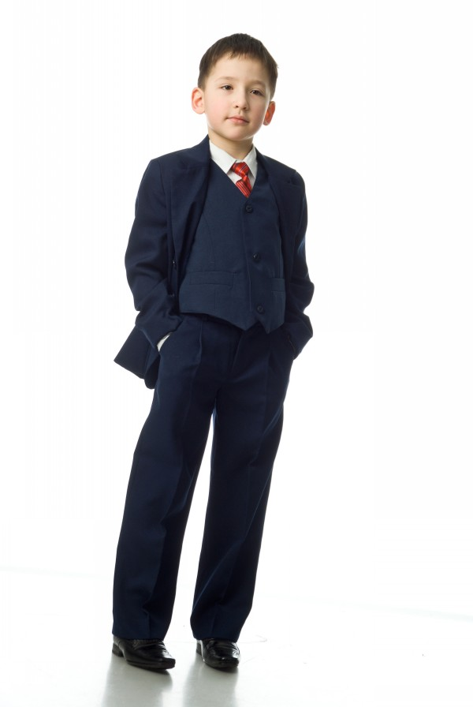
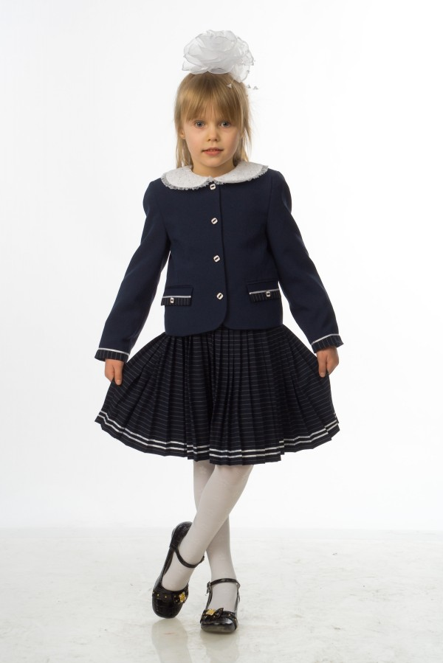
ШКОЛЬНАЯ ФОРМА
Школа вправе устанавливать следующие виды одежды обучающихся:
1) повседневная одежда;
2) парадная одежда;
3) спортивная одежда
Цвет школьной формы - темно-синий.
Фасоны школьной формы: для девочек начальной школы школьная форма может состоять из пиджака и юбочки или сарафана; для мальчиков начальной, основной и старшей школы форма состоит из пиджака, жилета и брюк классического кроя

Slide 25
Учителя 1-х классов https://sites.google.com/site/sajtmoucitelejnacalnojskoly
Мигаль Елена Андреевна Первая квалификационная категория
1а - класс
Романова Анастасия Константиновна
1б - класс

Slide 26
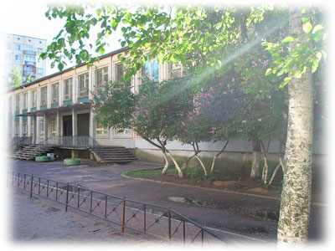
О школе
http://school182.ru/docs/2014/07032014-eks-school.pdf

Slide 27
Спасибо за внимание!!!
Добро пожаловать в нашу школу
http://school182.ru/
https://vk.com/club_school_182
https://sites.google.com/site/sajtmoucitelejnacalnojskoly
gou182@mail.ru
(812) 417-24-74

